Slide 1


Projeto Integrador
2023
4º Semestre - ADS

Slide 2




CodeLab
Product Owner
Scrum Master
Thales Wilson de Lucca Kerber
Victoria Marto Dias
Developer
Developer
Juliana Gomes da Silva
Lucas Nunes Duarte do Nascimento

Slide 3

Objetivo
Desenvolver uma plataforma capaz de receber e gerenciar chamados internos dentro de uma sprint de projeto, podendo configurar uma árvore de decisão para redirecionar demandas de acordo com a classificação.

Slide 4
Backlog total

Slide 5
Segunda sprint
Criação de páginas para cadastro, listagem e edição de usuários;
Criação de páginas para cadastro, listagem e edição de equipes;
Criação de páginas para cadastro, listagem e edição de grupos;
Criação de páginas para cadastro, listagem e edição de status de chamados:
Adição de permissões de equipes ao fluxo de chamados;
Adição de permissões de nível de sistema aos usuário.

Slide 6
Terceira sprint
Adicionar personalização de status de chamados;
Adicionar controle de status de chamados (Kanban);
Criação de página para edição de chamados já cadastrados;
Criação de página para a visualização de chamados arquivados;
Reformular visualização de avaliações realizadas..

Slide 7
Quarta sprint
Adequar as páginas do sistema para acesso em dispositivos móveis;
Reformulação do layout do sistema;
Adicionar filtros para as páginas de listagem de chamados.

Slide 8
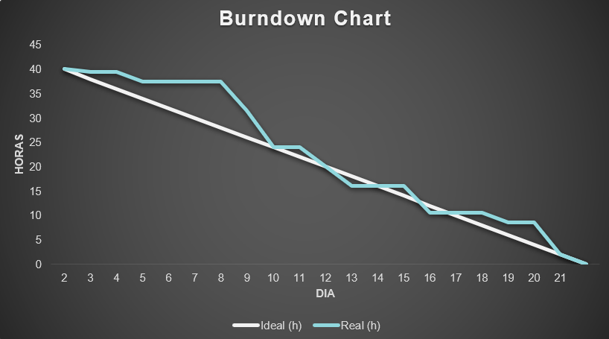
Burndown Chart
Real (h)
Ideal (h)

Slide 9
Apresentação do software

Slide 10




Tecnologias utilizadas
TS
React
Typescript
NodeJs
Framework
Linguagem de programação
Runtime
GitHub
Git
Armazenamento de código
Versionamento

Slide 11

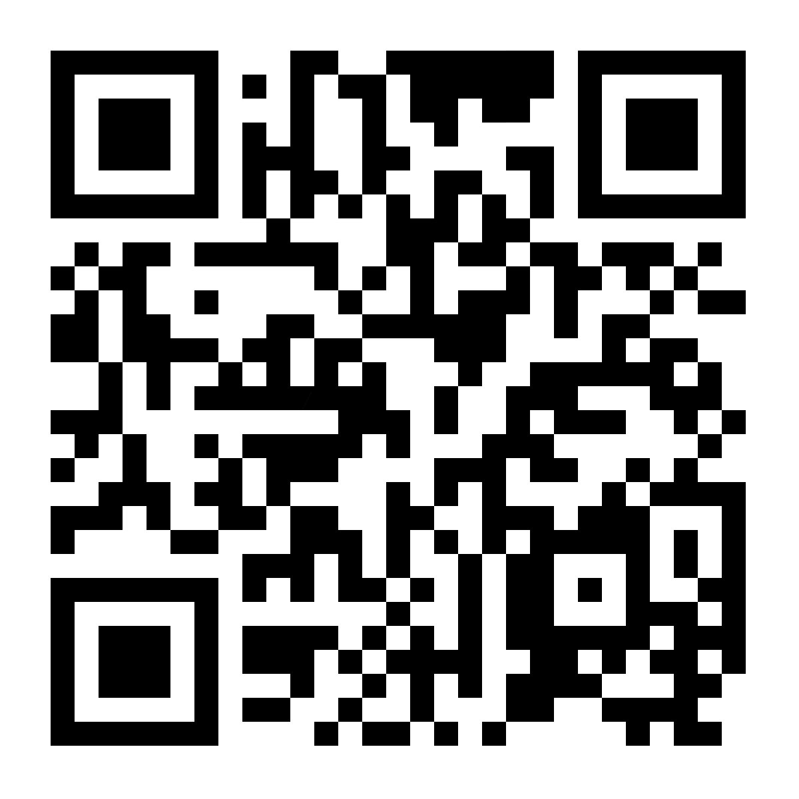
GitHub
Muito obrigado

